Slide 1

Jenkins Pipelines
David THIBAU – 2026
david.thibau@gmail.com

Slide 2
Agenda
Démarrage
  Plateforme de CI/CD
  Le projet Jenkins
  Installation
  Interface utilisateur
Concepts
Configuration Système, Outils
et plugins
Noeuds et Clouds
Exécution des Jobs
Pipelines
  Approche et concepts
  Syntaxe déclarative
  Groovy et syntaxe script
  Librairies partagées
Container
  Docker
  Kubernetes
Annexes
  Tests et analyse statique
  Infrastructure as Code
  Le plugin JTE
  Syntaxe script

Slide 3
Démarrage
Pipeline CI/CD
Installation
Interface Utilisateur

Slide 4
Plateforme d’intégration continue
L'intégration continue dans sa forme la plus simple consiste en un outil surveillant les changements dans le Source Control Management (SCM)
Lorsqu'un changement est détecté, l'outil construit, teste et éventuellement déploie automatiquement l'application
Si ce traitement échoue, l'outil notifie immédiatement les développeurs afin qu'ils corrigent le problème ASAP

Slide 5
En continu
A chaque ajout de valeur dans le dépôt de source (push), l’intégralité des tâches nécessaires à la mise en servi ce d’un logiciel (intégration, tests, déploiement) sont essayées.
En fonction de leurs succès, l’application est déployée dans les différents environnements : intégration, staging,production

Slide 6
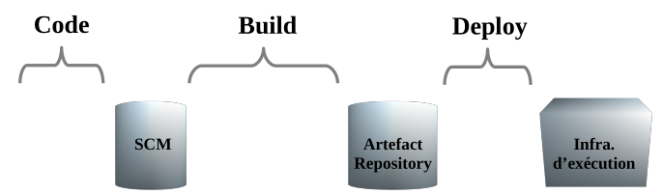
Build / Release / Run
La pipeline suit le cycle de vie du code :
  Le code est testé localement puis poussé dans le dépôt de source.
  Le build construit l’artefact et si le build est concluant stocke une release dans un dépôt d’artefact.
  L’outil de déploiement accède aux différentes release et les déploie sur l’infra d’exécution

Slide 7
Build is tests !
La construction de l’application consiste principalement à :
  Packager le code source dans un format exécutable, déployable
  Effectuer toutes les vérifications automatiques permettant d’avoir confiance dans l’artefact généré et autoriser son déploiement.
  (Tests Unitaires/Intégration, Fonctionnel, Performance, Sécurité, Licenses, ...)

Slide 8
Pipelines
Les étapes de construction automatisées sont séquencées dans une pipeline.
  Une étape est exécutée seulement si les étapes précédentes ont réussi.
  Les plate-formes d’intégration/déploiement continu ont pour rôle de démarrer et observer l’exécution de ces pipelines

Slide 9
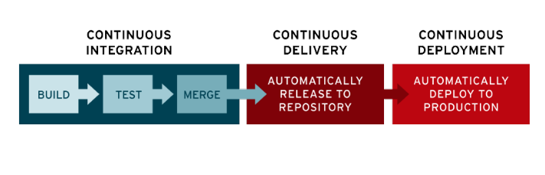
Distinction CI/CD

Slide 10
Outil de communication
La plateforme a pour vocation de publier les résultats des builds :
  Nombre de tests exécutés, succès/échecs
  Couverture des tests
  Complexité, Vulnérabilités du code source
  Performance : Temps de réponse/débit
  Documentation, Release Notes
  …
Les métriques sont visibles de tous en toute transparence
=> Confiance dans ce qui a été produit
=> Motivation pour s’améliorer

Slide 11
Démarrage
Pipeline CI/CD
Installation
Interface Utilisateur

Slide 12
Historique
2004 : Démarrage du projet par Kohsuke Kawaguchi au sein de Sun.
2010 : 70 % du marché
2011 : Rachat de Sun par Oracle et divergences entre l'équipe initiale de développement et Oracle
=> Fork du projet Hudson et création de Jenkins qui reste dans le mode OpenSource
2014 : La société CloudBees emploie la plupart des committers Jenkins et supporte commercialement la solution
2016 : Pipeline As Code
Aujourd’hui : Toujours très déployé, aux côtés de GitHub Actions et GitLab CI

Slide 13
Atouts
Facilité d'installation
Interface web intuitive avec aide intégrée
Très extensible et adaptable à des besoins spécifiques (Nombreux plugins opensource)
Communauté large
Release quasi-hebdomadaires ou LTS release (Long Term Support)
S’appuie sur un langage de scripting pour exécuter les pipelines

Slide 14
Exécution
Jenkins est un programme exécutable Java qui intègre un serveur Web intégré
Les distributions typiques sont :
  Packages natif Linux/Mac Os
  Service Windows
  Image Docker
  Helm Kubernetes
  Application Java Standalone

Slide 15
Installation manuelle
Récupérer la distribution et la placer dans le répertoire de votre choix :
  Linux : /usr/local/jenkins ou /opt/jenkins
  Windows : C:\Outils\Jenkins
Pour démarrer, exécuter :
$ java -jar jenkins.war

Slide 16
Options du script de démarrage
--httpPort : Port http (Par défaut 8080)
--httpsPort : Port https (--ajp13Port a été supprimée)
--controlPort : Démarrage/arrêt du serveur
--prefix : Chemin de contexte pour l'application web.
--daemon : Si Unix possibilité de démarrer Jenkins comme daemon.
--logfile : Emplacement du fichier de log de Jenkins (par défaut le répertoire courant)

Slide 17
Étapes post-installation
Quelques étapes terminent l’installation :
  Déverrouillage de Jenkins (via un mot de passe généré)
  Création d’un administrateur
  Installation de plugins. L’assistant propose d’installer les plugins les plus répandus.

Slide 18
JENKINS_HOME
Au démarrage de l'application web, Jenkins recherche son répertoire JENKINS_HOME dans cet ordre :
1) Un entrée dans l'environnement JNDI nommée JENKINS_HOME
2) Une propriété système nommée JENKINS_HOME
3) Une variable d'environnement nommée JENKINS_HOME
4) Le répertoire .jenkins dans le répertoire de l'utilisateur
L’intégralité de l’état du serveur est stocké sous le répertoire JENKINS_HOME
Atelier 1.1 : Script de démarrage

Slide 19
Structure de répertoires
Sous JENKINS_HOME, on trouve :
  jobs : Configuration des jobs gérés par Jenkins ainsi que les artefacts générés par les builds
  workspace : Les workspaces des builds exécutés par le contrôleur
  nodes : Configuration des agents
  plugins : Les plugins installés .
  tools : Les outils installés
  secrets : Mots de passes, crédentiels, token
  fingerprints : Traces des empreintes des artefacts générés lors des build.
  updates : Répertoire interne à Jenkins stockant les plugins disponibles
  userContent : Répertoire pour déposer son propre contenu (http://myserver/userContent).
  users : Les utilisateurs Jenkins si l'annuaire Jenkins interne est utilisé
  war : L'application web Jenkins décompressée

Slide 20
Où Jenkins stocke quoi
Trois choses distinctes, stockées à trois emplacements :
Configuration du job : $JENKINS_HOME/jobs/<job>/config.xml
  Un répertoire par job ; dossiers et pipelines multi-branches imbriquent leur propre jobs/
Workspace : sources et fichiers produits par le build
  Sur le contrôleur : $JENKINS_HOME/workspace/<job>
  Sur un agent : <racine de l’agent>/workspace/<job>
  Jetable : recréé au build suivant, ne pas y stocker d’état
Historique des builds : $JENKINS_HOME/jobs/<job>/builds/<n>/
  Conservé selon la politique de rétention du job

Slide 21
Arborescence d’un job
$JENKINS_HOME/
├── config.xml configuration globale
├── jobs/
│ └── mon-appli/
│ ├── config.xml définition du job
│ ├── nextBuildNumber
│ └── builds/ historique
├── workspace/
│ └── mon-appli/ sources + fichiers produits
├── nodes/ configuration des agents
├── plugins/
├── secrets/
├── users/
└── fingerprints/

Slide 22
Répertoire d’un build
Chaque build est stocké dans un répertoire numéroté : $JENKINS_HOME/jobs/<job>/builds/<n>/
On y trouve :
  build.xml : résultat, durée, cause du déclenchement, paramètres
  log : la sortie console
  changelog.xml : les commits depuis le build précédent
  archive/ : les artefacts archivés par archiveArtifacts
  Les données publiées par les post-actions (junitResult.xml, …)
  workflow/ : l’état d’exécution de la pipeline (jobs Pipeline)

Slide 23
Exemple : répertoire builds
jobs/mon-appli/builds/
├── 1/
├── 2/
├── 3/
│ ├── build.xml
│ ├── log
│ ├── changelog.xml
│ ├── junitResult.xml
│ ├── archive/
│ │ └── target/
│ │ └── mon-appli-1.0.0.jar
│ └── workflow/ jobs Pipeline
├── legacyIds
└── permalinks lastSuccessfulBuild, …

Slide 24
Démarrage
Pipeline CI/CD
Installation
Interface Utilisateur

Slide 25
Concepts de base
L'interface utilisateur de Jenkins propose :
  Validation à la volée des champs de formulaire
  Rafraîchissement automatique
  Aide contextuelle
  Internationalisation
  Liens permanents
  API REST

Slide 26
Chemin de fer
Page d'accueil de type Tableau de bord qui donne l'état de santé des différents projets/builds
Page projet : Liste les jobs effectués, affiche des graphiques de tendance
Page job : Accès aux traces de la console, à la cause de démarrage aux artefacts créés
L’administrateur a également accès à toute la partie admin, nœuds, plugins, outils, monitoring, …
L’interface est personnalisable en fonction des utilisateurs

Slide 27
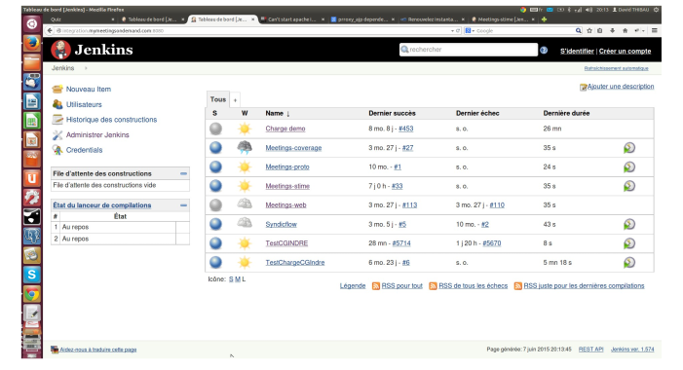
Tableau de bord

Slide 28
Page projet
La page projet permet :
  De configurer le projet
  Visualiser les graphiques de tendances (test, temps de build, métriques, …)
  Accéder à l'espace de travail
  Démarrer manuellement un build
  Voir les changements récents (commit)
  Accéder aux derniers builds (liens permanents)
  Accéder aux builds liés (amont ou aval)

Slide 29
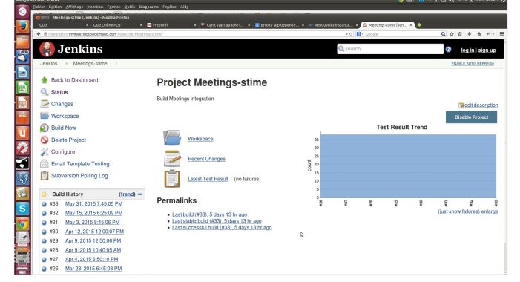
Page projet

Slide 30
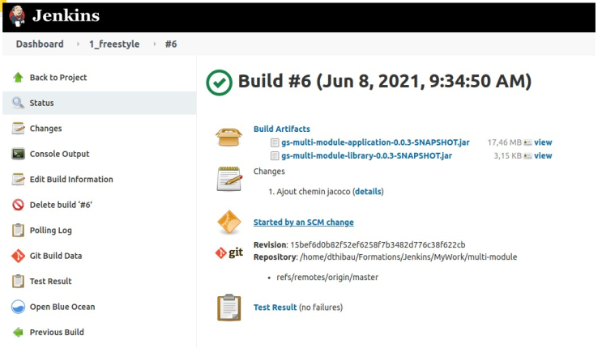
Page Build

Slide 31
Concepts
Configuration Système, Outils, Plugins
Nœuds et Clouds
Exécution des Jobs

Slide 32
Administration
La page d’administration regroupent des liens par catégorie
  Configuration système : Intégration, Outils, Plugins, Noeuds et clouds
  Sécurité : Stratégie de sécurité, stockage de crédentiels, utilisateurs, rôles
  Monitoring : Statut, traces du serveur. Analyse de la charge
  – Autres: Redémarrage, exécution de script

Slide 33
Introduction
La configuration du système englobe :
  Configurer le système : Fonctionnement global, configuration du contrôleur, mail de l’administrateur, déclaration de serveur tiers …
  Configuration des outils : Définition de chemins d’accès à des outils utilisés par les builds : JDK, Maven, SonarScanner, …
  Gestion des plugins : Disponibilité, installation de plugin
  Gérer les nœuds et les clouds: Ajout/suppression d’agents de build
  Configuration As Code: Gérer la configuration de Jenkins via des fichiers

Slide 34
Configuration système
La constitution de la page dépend des plugins installés, Citons :
  L’emplacement Jenkins : URL et mail de l’administrateur
  Adresse du serveur de mail pour notifier les utilisateurs (Plugin Mailer)
  Emplacement du dépôt local Maven (Plugin Maven Integration)
  ….

Slide 35
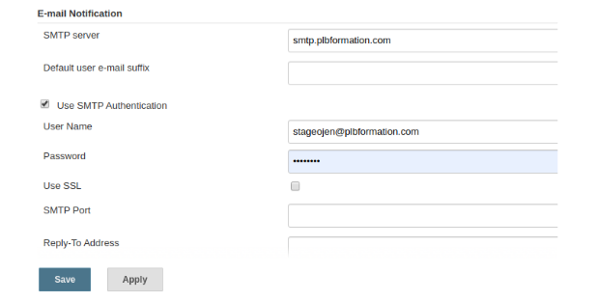
Configuration notification email
La technique principale de notification utilisée par Jenkins se base sur les emails.
Typiquement, Jenkins envoie un email au développeur ayant committé les changements qui ont provoqué l’échec du build

Slide 36
Configuration globale des outils
Certains outils utilisés lors des builds peuvent être configurés dans cette page.
  Si l’outil est pré-installé sur la machine exécutant le build, il faut spécifier l’emplacement du répertoire HOME
  Sinon, il faut demander à Jenkins de l’installer automatiquement (téléchargement dans le répertoire $JENKINS_HOME/tools)
Différentes versions d’un même outil peuvent être configurées

Slide 37
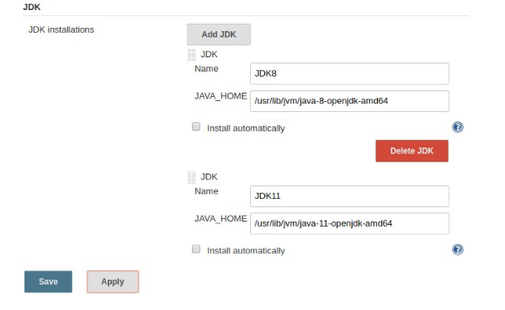
Configuration outils : JDKs

Slide 38
Gestion des plugins
Une page spécifique est dédiée à la gestion des plugins.
L’instance du serveur se connecte au dépôt updates.jenkins.io
La page permet de voir :
  Les plugins installés
  Les plugins disponibles
  Les mises à jour disponibles
L’installation d’un plugin ne nécessite généralement pas de redémarrage. Des dépendances existent entre les plugins

Slide 39
Gestion des crédentiels
Jenkins doit accèder à de nombreux crédentiels afin de s’authentifier sur les outils associés (SCM, ssh, Serveurs LDAP, Nexus, …)
Un administrateur système peut configurer des crédentiels pour une utilisation dédiée par Jenkins
  Des scopes sont associés aux crédentiels et limitent ainsi leur utilisation
  Les jobs et les pipelines peuvent ensuite avoir accès à ces crédentiels via des Ids
Ces fonctionnalités sont apportées par le plugin Credentials Binding Plugin

Slide 40
Scopes
Les crédentiels stockés par Jenkins peuvent être utilisés :
  Globalement (partout dans Jenkins)
  Par un projet spécifique (et ses sous projets pour un projet Dossier par exemple)
  Par un utilisateur Jenkins particulier

Slide 41
Types de crédentiels
Jenkins stocke des crédentiels de différents types :
  Texte secret : comme un token par exemple (exemple Token GitHub ),
  Username et password : Traité comme des composants séparé ou comme une chaîne séparé par un :
  Secret file : Une chaîne secrète stockée dans un fichier
  Un utilisateur SSH avec sa clé privé
  Un certificat PKCS#12 et un mot de passe optionnel
  Certificat d’un hôte Docker
Atelier 1.2 : Configuration Système, Outils, plugins

Slide 42
Concepts
Configuration Système, Outils, Plugins
Nœuds et Clouds
Exécution des Jobs

Slide 43
Introduction
Une des fonctionnalités les plus puissante de Jenkins est sa capacité à distribuer les jobs sur des machines distantes
  On peut mettre en place une ferme de serveurs (agents) afin de répartir la charge ou d’exécuter les jobs dans différents environnements
Jenkins a suivi les évolutions des technologies de provisionnement d’infrastructure et propose donc différentes alternatives :
  Serveur matériels ou VM pré-provisionnés
  VMs associés à des outils de gestion de conf
  Clouds privés ou publics utilisant la containerisation

Slide 44
Provisionnement
Le provisionnement des agents consiste à configurer une machine avec les outils de build, les comptes user et les services demandés par un projet.
Différentes alternatives pour le provisionnement sont possibles :
  Provisionnement manuel ou par outils de gestion de conf
  Installation automatique d’outil
  Utilisation dynamique d’image définie dans la pipeline

Slide 45
Architecture Jenkins
Jenkins utilise une architecture contrôleur/agent (anciennement « maître/esclave »)
  Le nœud contrôleur
    gère le démarrage des jobs, les distribue sur les agents, surveille les agents, enregistre et présente les résultats des builds.
    Il peut éventuellement exécuter lui même des jobs.
  Les nœuds agents exécutent les jobs qu’on leur a demandé.
  Il est possible de configurer un projet afin qu’il s’exécute sur certains agents ou de laisser Jenkins choisir un agent.

Slide 46
Nœud agent
Un agent est un petit exécutable Java s’exécutant sur une machine distante et écoutant les requêtes provenant du contrôleur.
  Les agents peuvent s’exécuter sur différents systèmes d’exploitation, dans un container
  Ils peuvent avoir différents outils pré-installés
  Il peuvent être démarrés de différentes façons selon le système d’exploitation et l’architecture réseau
  Ils proposent un certain nombre d’exécuteurs
Une fois démarrés, ils communiquent avec le contrôleur via TCP/IP ou WebSocket

Slide 47
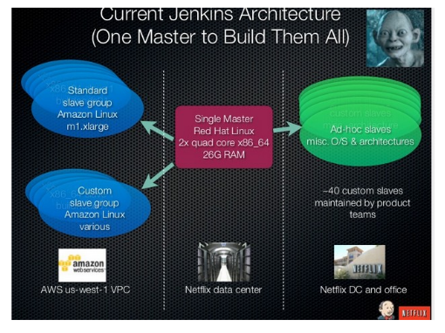
Netflix 2012 (historique)
1 contrôleur avec 700 utilisateurs
1,600 jobs :
  2,000 builds/jour
  2 TB
  15% build failures
=> 1 contrôleur avec 26Go de
RAM
=> Agent Linux sur amazon
=> Agents Mac. Dans le réseau interne

Slide 48
Type de nœud
Par défaut (sans installation de plugins supplémentaire), les agents sont de type « Agent permanent »
  Cela signifie que ce sont des exécutables toujours démarrés (serveur matériel ou VM)
D’autres plugins ajoutent des types de nœuds permettant par exemple le provisionnement dynamique d’agents
Dans les dernières versions, ces nœuds sont gérés via le menu Cloud

Slide 49
Champs d’un nœud
Nom : Identifiant unique
Description : Aide pour les administrateurs
Nombre d’exécuteurs : Nombre de jobs en //
Home : Répertoire Home de travail (ne nécessite pas de backup, chemin spécifique à l’OS)
Labels ou tags : Permet de sélectionner des nœuds
Usage : Autant que possible ou dédié à un job particulier
Méthode de démarrage : agent entrant (JNLP/WebSocket), SSH, Service Windows
Disponibilité : Le nœud peut être mis offline et démarré seulement lorsque la charge est importante

Slide 50
Démarrage des agents permanents
Différentes alternatives sont possibles pour démarrer les agents permanents
  Le contrôleur démarre les agents via ssh (le plus commun dans un environnement Unix/Linux, avec option pour non-blocking I/O)
  L’agent est démarré en mode entrant (inbound) via JNLP ou WebSocket – Java Web Start a été supprimé
  L’agent est installé comme service Windows

Slide 51
Démarrage via ssh
Il est alors nécessaire :
  d’installer le plugin SSH Build Agents (ex-« SSH Slaves »). Le plugin ajoute un nouveau choix dans le champ « démarrage » lors de la configuration du nœud.
  de fournir les informations de connexion aux agents (hôte, crédentiels)
  Ou installer la clé publique ssh du contrôleur dans ~/.ssh/authorized_keys de l’agent
Jenkins fait le reste : copie du binaire nécessaire, démarrage et arrêt des agents

Slide 52
Labels/Tags des nœuds
Des labels peuvent être associés à des agents afin de les différencier
Ils peuvent être utilisés :
  Pour indiquer qu’un nœud a certains outils installés
  Qu’il s’exécute sur tel OS
  Sa situation géographique ou réseau
Exemple :
jdk windows eu-central docker
On peut alors fixer des contraintes concernant le nœud pour un job particulier.
  Contrainte simple : eu-central
  Contrainte multiple : docker && eu-central

Slide 53
Surveillance des agents
Jenkins surveille également les agents, il peut déclarer un nœud offline si il considère qu'il est incapable d'exécuter un build
3 métriques sont surveillés
  Le temps de réponse : un temps de réponse bas peut indiquer un problème réseau ou que la machine agent est à l'arrêt
  Les ressources disque : l'espace disque, l'espace pris par les répertoires temporaires et l'espace de swap disponible
  Les horloges : elles doivent rester synchronisées avec l'horloge du contrôleur
=> Si un de ces critères n'est pas correct, Jenkins déclare le nœud offline

Slide 54
Agents dans le cloud
Jenkins peut provisionner dynamiquement des agents sur le cloud :
  Les agents sont éphémères et existent uniquement pendant l’exécution des jobs.
  Le contrôleur Jenkins s’y connecte via SSH, JNLP ou WebSocket selon la configuration.
Plugins courants :
  Amazon EC2 (AWS)
  Kubernetes plugin (le plus utilisé aujourd’hui)
  OpenStack plugin
  (Historiquement) JClouds pour divers fournisseurs
Atelier 1.3 : Agent SSH

Slide 55
Concepts
Configuration Système, Outils, Plugins
Nœuds et Clouds
Exécution des Jobs

Slide 56
Job Freestyle
Sans plugin installé, Jenkins propose un seul type de job :
Job FreeStyle : Script shell ou .bat Windows
La configuration d’un job consiste en :
  Des configurations générales : Nom, conservation des vieux builds, …
  L’association à un SCM
  La définition des déclencheurs de build
  Les étapes du build et les étapes après le build (choix dépendant des plugins installés)
Le nom du projet est utilisé comme répertoire et dans des URLs => éviter les espaces et les accents

Slide 57
SCM et déclencheurs
La plupart des jobs sont reliés à un SCM : le démarrage effectue un check-out complet du projet dans l’espace de travail, puis lance le build
Il y a 4 façons de déclencher un job :
  A la fin d'un autre build
  Périodiquement, syntaxe CRON
  En surveillant le SCM, et en déclenchant le build si un changement est détecté
  Manuellement
On peut également démarrer un build via l’API Jenkins (REST ou CLI) :
http://SERVER/job/PROJECTNAME/build?token=SECRET

Slide 58
Étapes de build
Un job freestyle est organisé en étapes ; l’échec de l’une fait échouer le build
Les étapes proposées par l’UI dépendent des plugins installés (par défaut : Maven, Bat Windows, Shell)
Exécuter un shell ou un script (typiquement stocké dans le SCM) :
  Le script est indiqué relativement à la racine du répertoire de travail
  Les scripts Shell sont exécutés avec l'option -ex. La sortie apparaît sur la console
  Si une commande retourne une valeur != 0, le build échoue

Slide 59
Variables d'environnement
Jenkins (1)
Jenkins positionne des variables d’environnements qui peuvent être utilisées dans les jobs :
BUILD_NUMBER : N° de build.
BUILD_ID : Un timestamp de la forme YYYY-MM-DD_hh-mm-ss.
JOB_NAME : Le nom du job
BUILD_TAG : Identifiant du job de la forme jenkins-${JOB_NAME}-${BUILD_NUMBER}
EXECUTOR_NUMBER : Un identifiant de l'exécuteur
NODE_NAME : Le nom de l'agent exécutant le build ou "built-in" si le contrôleur
NODE_LABELS : La liste des libellés associés au nœud exécutant le build

Slide 60
Variables d'environnement
Jenkins (2)
JAVA_HOME : Le home du JDK utilisé
WORKSPACE : Le chemin absolu de l'espace de travail
JENKINS_URL : L'URL du serveur Jenkins
JOB_URL : L'URL du job, par exemple :
http://ci.acme.com:8080/jenkins/game-of-life.
BUILD_URL : L'URL du build, par exemple
http://ci.acme.com:8080/jenkins/game-of-life/20.
SVN_REVISION : La version courante SVN si applicable.
GIT_COMMIT : Identifiant du commit Git

Slide 61
Actions « Post-build »
Lorsque le build est terminé, d'autres actions peuvent être enclenchées :
  Archiver les artefacts générés
  Créer des rapports sur l 'exécution des tests
  Notifier l'équipe sur les résultats
  Démarrer un autre build
  Pousser une branche, tagger le SCM

Slide 62
Statuts d’un job
L’exécution d’un job peut avoir différents statuts :
  SUCCESS : Tout s’est bien passé. Actions du build et actions post-build
  UNSTABLE : Des tests, des seuils qualité ont échoués
  FAILURE : Des actions ou des post-actions ont échoués
  NOT_BUILT : Le job ne s’est pas exécuté
  ABORTED : Le job a été interrompu
Atelier 1.4 : Exécution free-style

Slide 63
Pipelines
Approche et concepts
Syntaxe déclarative
Groovy et Syntaxe script
Librairies partagées

Slide 64
Introduction
Jenkins Pipeline est une suite de plugins qui permettent d’implémenter et d’intégrer des pipelines de CI/CD.
Grâce à Pipeline, les processus de build sont modélisés via du code et un langage spécifique (DSL)

Slide 65
Définir une pipeline
Une Pipeline peut être créée :
  En saisissant un script directement dans l’interface utilisateur de Jenkins.
  En créant un fichier Jenkinsfile qui peut alors être committé dans le SCM.
  Approche recommandée
Quelque soit l’approche, 2 syntaxes sont possibles :
  Syntaxe déclarative
  Syntaxe script

Slide 66
Avantages de l'approche
Pipeline offre de nombreux avantages :
  Build As Code : Les pipelines implémentées par du code sont gérées par le SCM
  => Historique des révisions, branches, ...
  – Le DSL supporte des pattern de workflow complexes (fork/join, boucle, …)
  Les Pipelines peuvent s'arrêter et attendre une approbation manuelle, elles survivent au redémarrage de Jenkins
  Il est possible de profiter de toute la puissance d’un langage de script comme Groovy en particulier de librairies partagées
  Les plugins Jenkins permettent d’étendre le DSL en proposant de nouvelles fonctions facilitant l’intégration

Slide 67
Termes du DSL
Le DSL introduit plusieurs termes et concepts :
  node ou agent : Les travaux d'une pipeline sont exécutés dans le contexte d'un nœud ou agent.
    Plusieurs nœuds peuvent être déclarés dans une pipeline.
    Chaque nœud a son propre espace de travail
  stage (phase) : Une phase définit un sous ensemble de la pipeline.
  Par exemple : "Build", "Test", et "Deploy".
  Les phases améliorent la compréhension et le visualisation de l'avancement de la pipeline
  step (étape) : Une tâche unitaire Jenkins.
  Par exemple, exécuter un shell, publier les résultats de test

Slide 68
Exemple Jenkinsfile
pipeline {
agent any
stages {
stage('Build') {
steps {
sh './mvnw -Dmaven.test.failure.ignore=true clean test'
} post {
always { junit '**/target/surefire-reports/*.xml'}
}
}
stage('Parallel Stage') {
parallel {
stage('Intégration test') {
agent any
steps {
sh './mvnw clean integration-test'
}
}
stage('Quality analysis') {
agent any
steps {
sh './mvnw clean verify sonar:sonar'
}
}
}
}
}

Slide 69
Jobs pipeline
Le plugin Pipeline ajoute de nouveaux types de Jobs :
  Pipeline : Définition d’une pipeline in-line ou dans un Jenkinsfile
  Multi-branche pipeline : On indique un dépôt et Jenkins scanne toutes les branches à la recherche de fichier Jenkinsfile. Un job est démarré pour chaque branche
  Bitbucket/Team, Github : On indique un compte et Jenkins scanne toutes les branches de tous les projet du serveur Bitbucket ou Github à la recherche de Jenkinsfile. Il démarre un job pour chaque Jenkinsfile trouvé

Slide 70
Variables d’environnement additionnelles
Les builds d’une pipeline multi-branches ont accès à des variables additionnelles :
  BRANCH_NAME : Nom de la branche pour laquelle la pipeline est exécutée
  CHANGE_ID : Identifiant permettant d’identifier le changement ayant provoqué le build
Les builds d’une pipeline multi-projet ont accès à des variables additionnelles identifiant le projet Github ou Bitbucket

Slide 71
Visualisation des pipelines
Le plugin Pipeline Graph View propose une visualisation dédiée aux pipelines :
  Vue graphique des stages et de leur avancement
  Accès direct aux logs et au statut de chaque stage
  Intégration aux pipelines multi-branches
Il remplace Blue Ocean, déprécié depuis juillet 2026

Slide 72
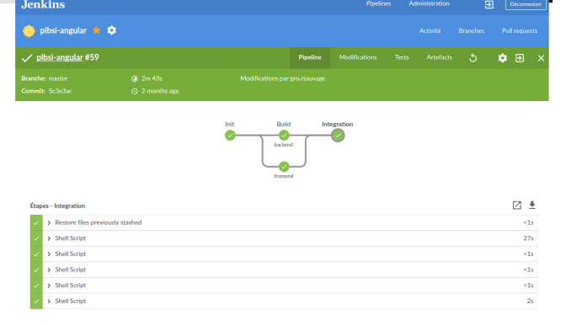
Exemple : Détail d’un build
Atelier 2.1 : Première pipeline

Slide 73
Pipelines
Approche et concepts
Syntaxe déclarative
Groovy et Syntaxe script
Librairies partagées

Slide 74
Documentation
La documentation est incluse dans Jenkins. Elle est accessible à :
localhost:8080/pipeline-syntax/
2 assistants permettent de générer des fragments de code
  Declarative Directive Generator n’est valable que pour la syntaxe déclarative
  Snippet Generator, permettant de générer les steps, est valable pour les 2 syntaxes

Slide 75
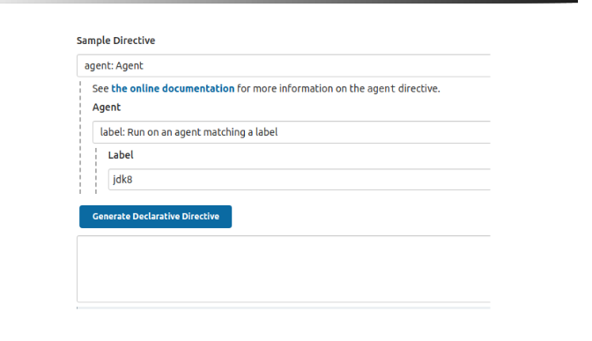
Declarative Directive
Generator

Slide 76
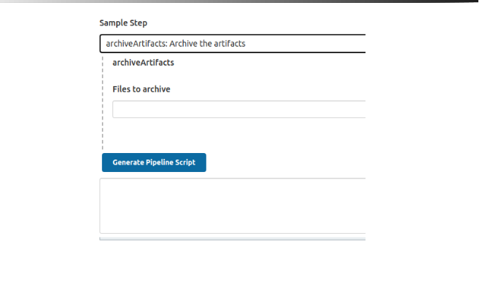
Snippet Generator

Slide 77
Références variables globales
En plus des générateurs, Jenkins fournit un lien vers le « Global Variable Reference » qui est également mis à jour en fonction des plugins installés.
Le lien documente les variables directement utilisables dans les pipelines
Par défaut, Pipeline fournit les variables suivantes :
  env : Variables d’environnement.
  Par exemple : env.PATH ou env.BUILD_ID.
  params : Tous les paramètres de la pipeline dans une Map
  Par exemple : params.MY_PARAM_NAME.
  currentBuild : Encapsule les données du build courant.
  Par exemple : currentBuild.result, currentBuild.displayName

Slide 78
Généralités
La syntaxe déclarative est recommandée car plus simple d’accès et plus lisible.
Toutes les pipelines déclaratives sont dans un bloc pipeline.
Elles contient toujours les sections suivantes :
  stages : Bloc contenant un ou plusieurs bloc stage
  stage : Bloc contenant un bloc steps et éventuellement un bloc post
  steps : Bloc contenant une succession de step unitaire
Des directives, par exemple agent, sont placées :
  soit au niveau pipeline
  soit au niveau d’un stage.
Éventuellement, des sections post spécifient les actions de post build

Slide 79
Structure
pipeline {
// Directives s’appliquant à toute la pipeline
agent any
stages {
stage('Compile et tests') {
// Directives ne s’appliquant qu’au stage
agent any
steps {
// Steps unitaires
echo 'Unit test et packaging'
} post { // Les actions de post-build
// Les différentes issues du build (stable, unstable, success, ...)
}
}
stage(‘Une autre phase’) {
…..
}
}
}

Slide 80
Section post
La section post définit une ou plusieurs steps qui sont exécutées en fonction du statut du build
  always : Étapes toujours exécutées
  changed : Seulement si le statut est différent du run précédent
  failure : Seulement si le statut est échoué
  success : Seulement si statut est succès
  unstable : Seulement si statut instable (Tests en échec, Violations qualité, porte perf., ..)
  aborted : Build avorté
  ...

Slide 81
Exemple
stage('Compile et tests') {
agent any
steps {
echo 'Unit test et packaging'
sh 'mvn -Dmaven.test.failure.ignore=true clean package'
}
post {
always {
junit '**/target/surefire-reports/*.xml'
}
success {
archiveArtifacts artifacts: 'application/target/*.jar', followSymlinks: false
}
failure {
mail bcc: '', body: 'http://localhost:8081/job/multi-branche/job/dev', cc: '', from: '', replyTo: '', subject: 'Packaging failed', to: 'david.thibau@gmail.com'
}
}
}

Slide 82
Directives
Les directives se placent soit :
  Sous le bloc pipeline
  => Il s’applique à tous les stages de la pipeline
  Sous un bloc stage
  => Il ne s’applique qu’au stage concerné

Slide 83
Directive agent
La directive agent supporte les paramètres suivants :
  any : N’importe quel agent.
  label : Agent ayant été labellisé par l’administrateur
  none : Permet de s’assurer qu’aucun agent ne sera alloué inutilement.
  Placer au niveau global, force à définir un agent au niveau de stage
  docker, dockerfile : Si plugin docker présent
  kubernetes : Si plugin Kubernetes présent

Slide 84
Directive tools
tools permet d’indiquer les outils à installer sur l’exécuteur ou agent.
La section est ignorée si agent none Les outils supportés sont ceux installés par l’administrateur Jenkins

Slide 85
Directive tools
// agent avec le label jdk8
agent {
label 'jdk8'
}
// Mise à disposition d’un outil sur l’agent
agent any
tools {
maven 'Maven 3.5'
}

Slide 86
Directive environment
La directive environment spécifie une séquence de paires clé-valeur qui seront définies comme variables d’environnement pour le stage.
La directive est souvent utilisée avec credentials() qui permet d‘accéder aux crédentiels définis dans Jenkins.
pipeline {
agent any
environment {
NEXUS_CREDENTIALS = credentials('jenkins_nexus')
NEXUS_USER = "${env.NEXUS_CREDENTIALS_USR}"
NEXUS_PASS = "${env.NEXUS_CREDENTIALS_PSW}"
}

Slide 87
Directive options
La directive options permet de configurer des options globale à la pipeline.
Par exemple, timeout, retry, buildDiscarder, ..
pipeline {
agent any
options { timeout(time: 1, unit: 'HOURS') }
...

Slide 88
Directives input et parameters
La directive input permet de stopper l’exécution d’une pipeline et d’attendre une saisie manuelle d’un utilisateur
Via la directive parameters, elle peut définir une liste de paramètres à saisir. Chaque paramètre est défini par :
  Un type : String ou booléen, liste, …
  Une valeur par défaut
  Un nom (Le nom de la variable disponible dans le script)
  Une description

Slide 89
Exemple directive input
input {
message "Should we continue?"
ok "Yes, we should."
submitter "alice,bob"
parameters {
string(name: 'PERSON', defaultValue: 'Mr Jenkins', description: 'Who should I say hello to?')
}
}
steps {
echo "Hello, ${PERSON}, nice to meet you."
}

Slide 90
Directive triggers
La directive triggers définit les moyens automatique par lesquels la pipeline sera redéclenchée.
Les valeurs possibles sont cron, pollSCM et upstream

Slide 91
Directive when
La directive when permet à Pipeline de déterminer si le stage doit être exécutée
La directive doit contenir au moins une condition.
Si elle contient plusieurs conditions, toutes les conditions doivent être vraies. (Équivalent à une condition allOf imbriquée)

Slide 92
Conditions imbriquées disponibles
branch : Exécution si la branche correspond au pattern fourni
environnement : Si la variable d’environnement spécifié à la valeur voulue
expression : Si l’expression Groovy est vraie
not : Si l’expression est fausse
allOf : Toutes les conditions imbriquées sont vraies
anyOf : Si une des conditions imbriquées est vraie

Slide 93
Exemple
stage('Example Deploy') {
when {
allOf {
branch 'production'
environment name: 'DEPLOY_TO', value: 'production'
}
}
steps {
echo 'Deploying'
}
}

Slide 94
Directive parallel
Avec la directive parallel, les stages peuvent déclarer des stages imbriqués qui seront alors exécutés en parallèle.
  Les stages imbriquées ne peuvent pas contenir à leur tour de stages imbriqués
  Le stage englobant ne peut pas définir d’agent ou de tools

Slide 95
Exemple
pipeline {
agent any
stages {
stage('Parallel Stage') {
when {branch 'master' }
parallel {
stage('Branch A') {
agent { label "for-branch-a" }
steps { echo "On Branch A" }
}
stage('Branch B') {
agent { label "for-branch-b"}
steps { echo "On Branch B" }
}
}
}
}
}

Slide 96
Steps disponibles
Les steps disponibles sont extensibles en fonction des plugins installés.
Voir la documentation de référence à : https://jenkins.io/doc/pipeline/steps/
A noter que la version déclarative a une step script qui peut inclure un bloc dans la syntaxe script

Slide 97
Quelques steps
// Exécuter un script
sh, bat
// Archive the build output artifacts.
archiveArtifacts artifacts: 'output/*.txt', excludes: 'output/*.md'
// Step basiques
stash, unstash : Mettre de côté puis reprendre
dir,deleteDir, pwd : Positionner le répertoire courant, supprimer un répertoire
fileExists, writeFile, readFile
mail, git, build, error
sleep,timeout, waitUntil, retry
withEnv, credentials, tools
cleanWs() : Nettoyer le workspace
Voir : https://jenkins.io/doc/pipeline/steps/

Slide 98
Linter
La syntaxe autorisée dans Jenkinsfile dépend des plugins installés sur le serveur.
Pour valider la syntaxe d’un Jenkinsfile, Jenkins propose un Linter accessible via Jenkins CLI ou l’API Rest
Exemple :
# ssh (Jenkins CLI)
# JENKINS_SSHD_PORT=[sshd port on controller]
# JENKINS_HOSTNAME=[Jenkins controller hostname]
ssh -p $JENKINS_SSHD_PORT $JENKINS_HOSTNAME declarative-linter < Jenkinsfile
Des extensions d’IDE proposent une validation du Jenkinsfile via l’API Rest de Jenkins

Slide 99
Rejouer une pipeline
Sur un build exécuté, le lien "Replay" permet de le rejouer en apportant des modifications (sans changer la configuration de la pipeline et sans committer)
Après plusieurs essais, il est possible de récupérer les modifications pour les committer
Atelier 2.2 : Pipeline déclarative

Slide 100
Pipelines
Approche et concepts
Syntaxe déclarative
Groovy et Syntaxe script
Librairies partagées

Slide 101
Introduction
Une pipeline scriptée utilise directement la syntaxe Groovy.
  => La plupart des fonctionnalités du langage Groovy sont disponibles rendant l’outil très flexible et extensible
La syntaxe script n’est pas recommandée car moins lisible.
On l’utilise cependant assez souvent dans un bloc script à l’intérieur d’une pipeline déclarative
Une pipeline déclarative est en fait un script Groovy !

Slide 102
Exemple bloc script
pipeline {
agent any
stages {
stage('Example') {
steps {
echo 'Hello World'
script {
def browsers = ['chrome', 'firefox']
for (int i = 0; i < browsers.size(); ++i) {
echo "Testing the ${browsers[i]} browser"
}
}
}
}
}
}

Slide 103
Déclaration de variables
En Groovy, il n’est pas nécessaire de préciser le type d’une variable lors de sa déclaration.
Il suffit d’utiliser le mot-clé def
def x = 1
def s = ‘Hello’

Slide 104
Script Groovy
Les scripts Groovy contiennent des instructions qui ne sont pas encapsulées par une déclaration de classe.
Ils peuvent également contenir des définitions de méthodes et des déclarations de variables
Un script est parsé intégralement avant son exécution
Le fichier Jenkinsfile est un script Groovy

Slide 105
Déclaration méthode et variables dans JenkinsFile
// Décalaration de variables globales
def integrationUrl
def dataCenters
pipeline {
agent none
......
stage {
steps {
script {
checkSonarQualityGate()
}
}
// Définition d’une méthode
def checkSonarQualityGate() {
// Get properties from report file to call SonarQube
def sonarReportProps = readProperties file: 'target/sonar/report-task.txt'
def sonarServerUrl = sonarReportProps['serverUrl']
....
}

Slide 106
String
En Groovy, les littéraux String peuvent utiliser les simples ou double-quotes.
La version double-quotes permet l’utilisation d’expressions qui sont résolues à l’exécution.
def nick = 'ReGina'
def book = 'Groovy in Action, 2nd ed.'
assert "$nick is $book" == 'ReGina is Groovy in Action, 2nd ed.'

Slide 107
Collections
Groovy facilite la manipulation des collections en ajoutant des opérateurs, des instanciations via des littéraux
L’accès aux éléments est cohérent quelque soit le type de la collection (List, Map, ...)
Il introduit également un nouveau type :
Range avec la notation ..

Slide 108
Exemples Collection List et Map
// roman est une Liste
def roman = ['', 'I', 'II', 'III', 'IV', 'V', 'VI', 'VII']
// On accède à un élément via son indice
assert roman[4] == 'IV'
// Redimensionnée automatiquement (pas d’ArrayIndexOutOfBoundException)
roman[8] = 'VIII'
assert roman.size() == 9
// Les maps peuvent être facilement instanciées
def http = [
100 : 'CONTINUE',
200 : 'OK',
400 : 'BAD REQUEST'
]
// Accès aux éléments via leur clé
assert http[200] == 'OK'
// Mise à jour d’une clé : Méthode put simplifiée
http[500] = 'INTERNAL SERVER ERROR'
assert http.size() == 4

Slide 109
Test et boucle
if (false) assert false // if sur une ligne
if (null) { // null est false
assert false
}
// Boucle while classique
def i = 0
while (i < 10) { i++ }
assert i == 10
// for in sur un intervalle
def clinks = 0
for (remainingGuests in 0..9) {
clinks += remainingGuests }
assert clinks == (10*9)/2
// for in sur une liste
def list = [0, 1, 2, 3]
for (j in list) { assert j == list[j] }

Slide 110
Boucles sur les maps
def myMap = [a:1, b:2, c:3]
// Boucle sur les entries
def store = ''
myMap.each { entry ->
store += entry.key
store += entry.value
}
assert store == 'a1b2c3'
// Boucle sur les clés et valeurs
store = ''
myMap.each { key, value -> store += key ; store += value}
assert store== 'a1b2c3'
// Boucle sur les clés
store = ''
for (key in myMap.keySet()) {store += key}
assert store == 'abc'
// Boucle sur les valeurs
store = ''
for (value in myMap.values()) {store += value}
assert store == '123'

Slide 111
Définition de méthodes
En Java, une définition de méthode respecte la syntaxe suivante :
type nomMethode(type param1, type param2, ...) {
…
return type
}
Groovy autorise quelques libertés :
  Déclarer un type de retour est optionnel (utilisation de def)
  L’instruction return est optionnelle. La dernière instruction est retournée.
  La déclaration explicite des types des paramètres est optionnelle.
  Les paramètres peuvent avoir une valeur par défaut
  Les appels de méthodes peuvent respecter l’ordre de déclaration des paramètres ou utiliser des paramètres nommés avec une Map

Slide 112
Map et paramètres nommés
class Summer {
def sumNamed(Map args){
['a','b','c'].each{ println args.get(it,0)}
return args.a + args.b + args.c
}
}
def summer = new Summer()
assert 2 == summer.sumNamed(a:1, b:1)

Slide 113
Parenthèses
Lors d’un appel de paramètres les parenthèses peuvent être omises :
println "Hello"
method a, b
<=>
println("Hello")
method(a, b)
Dans le cas d’une closure :
list.each { println it }
dependencies { }
Attention les parenthèses sont obligatoires lors d’appels imbriqués :
def foo(n) { n }
def bar() { 1 }
println foo 1 // Ne marche pas
def m = bar // Ne marche pas

Slide 114
Application aux steps Jenkins
publishHTML([allowMissing: false, alwaysLinkToLastBuild: false,
icon: '', keepAll: false, reportDir: 'application/target',
reportFiles: 'dependency-check-report.html',
reportName: 'Analyse de dépendances OWASP',
reportTitles: '', useWrapperFileDirectly: true])
mail bcc: '', body: 'Pipeline en erreur', cc: '',
from: 'jenkins@plbformation.com',
replyTo: '', subject: 'Error !', to: 'david.thibau@gmail.com'

Slide 115
Closures
Les closures Groovy permettent la programmation fonctionnelle.
  Un bloc d’instructions peut être passé en paramètre à une méthode.
Un objet de type Closure travaille en sous-main

Slide 116
Exemple Jenkinsfile
steps {
echo 'Unit test et packaging'
sh 'mvn -Dmaven.test.failure.ignore=true clean package'
}
—
withCredentials([string(credentialsId: 'NVD_API_KEY',
variable: 'NVD_API_KEY')]) {
sh 'mvn verify -Dnvd.api.key=$NVD_API_KEY -DskipTests'
}

Slide 117
Objet délégué
La particularité des Closure est qu’il est possible de définir son objet délégué.
(résolution de this dans le bloc de la Closure)
Cette technique peut être utilisée par les DSL comme ceux de Jenkins
// La méthode prend en argument une closure, (bloc d’instructions)
def call(body) {
def config = [:]
body.resolveStrategy = Closure.DELEGATE_FIRST
body.delegate = config
// les instructions sont exécutées mais l’objet courant (this) est la map config
body()

Slide 118
Full script : exécuteur
En mode full script, la fonction node() permet de provisionner un agent
// Un agent labellisé ‘Windows’
node('Windows') {
stage('Example') {
if (env.BRANCH_NAME == 'master') {
echo 'I only execute on the master branch'
} else {
echo 'I execute elsewhere'
}
}
}
A la différence de la directive agent, node ne provoque pas le clone du dépôt. Il faut utiliser un step checkout ou git

Slide 119
Valeur de retour de sh
La step sh permet de récupérer la sortie standard ou l’exit status dans une variable :
// Positionner la clé de hash dans une variable
def gitCommit = sh(returnStdout: true,
script:'git rev-parse HEAD').trim()
// Statut du sh
def result = sh (returnStatus: true,
script: "git log -1 | grep 'maven-release-plugin'" )

Slide 120
Plugin Utility Steps
Le plugin Pipeline Utility Steps ajoute plein d’étapes utilitaires comme :
  Trouver un fichier dans le workspace
  Créer ou vérifier un SHA-1
  Créer des tar gz, des zip
  Lire des fichiers CSV, properties, YAML, JSON
  ...
Atelier 2.3: Script

Slide 121
Pipelines
Approche et concepts
Syntaxe déclarative
Groovy et Syntaxe script
Librairies partagées

Slide 122
Introduction
Pipeline permet la création de librairies partagées pouvant être définies dans des dépôts de sources externes et chargées lors de l’exécution d’une Pipeline.
Une librairie est constituée de fichiers Groovy

Slide 123
Étapes de mise en place
La mise en place consiste en :
  Créer les scripts groovy en respectant une arborescence projet.
  Committer dans un dépôt
  Spécifier la librairie dans Jenkins
  Manage Jenkins → System → Global Pipeline Libraries :
    Un nom
    Une méthode de récupération (scm)
    Une version par défaut
  L’importer dans un projet en utilisant l’annotation @Library

Slide 124
Code groovy
Différents types de codes peuvent être développés dans une librairie :
  Classes groovy classique, définissant des structures de données, des méthodes.
  Pour les utiliser, il faudra les instancier ;
  Pour interagir avec les variables de la pipeline, il faudra les passer en paramètre.
  Utilisable dans pipeline script
  Définir des variables globales. Jenkins les instancie automatiquement comme singleton et elles apparaissent dans l’aide.
  Utilisable dans pipeline script
  Définir des nouvelles steps. Idem variable globale + mise à disposition de la méthode call()
  Dans ce cas, utilisable en script et déclaratif

Slide 125
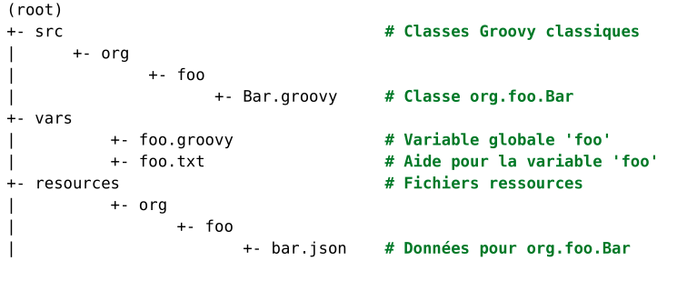
Structure projet

Slide 126
Exemple Code classique
Fichier src/org/foo/Zot.groovy
package org.foo
def checkOutFrom(repo) {
git url: "git@github.com:jenkinsci/${repo}"
}
Utilisation dans une pipeline
script {
def z = new org.foo.Zot()
z.checkOutFrom(‘myRepo’)
}

Slide 127
Variable globale
Fichier vars/log.groovy. Le nom du fichier doit être en camelCase.
def info(message) {
echo "INFO: ${message}"
}
def warning(message) {
echo "WARNING: ${message}"
}
Utilisation dans une pipeline
pipeline {
...
script {
log.info 'Starting'
log.warning 'Nothing to do!'
} } } }

Slide 128
Nouvelle step
Fichier vars/sayHello.groovy.
def call(String name = 'human') {
echo "Hello, ${name}."
}
Utilisation dans une pipeline
pipeline {
...
steps {
sayHello 'Joe'
} } } }

Slide 129
Définition de librairies
Les librairies une fois développées peuvent être installées de différentes façons :
  Global Pipeline Libraries :
  Manage Jenkins → System → Global Pipeline Libraries
  Folder : Une librairie peut être définie au niveau d’un dossier
  Certains plugins ajoutent des façons de définir des librairies.
  Ex : github-branch-source

Slide 130
Chargement des librairies
Les librairies doivent être chargées pour être utilisées. Plusieurs techniques possibles :
  L’administrateur a marqué la librairie comme « Load Implicitly »
  Le Jenkinsfile charge explicitement la librairie en utilisant
    l’annotation @Library en début de fichier
    La step library qui charge dynamiquement la librairie.

Slide 131
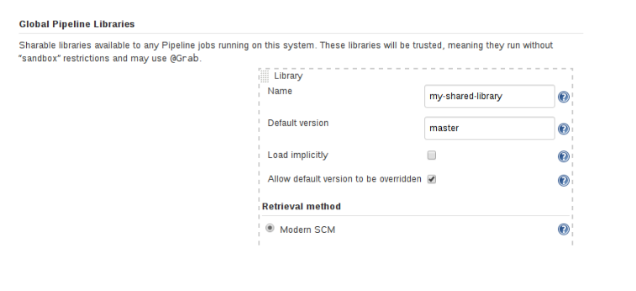
Option Load Implicitly

Slide 132
Annotations
@Library('my-shared-library') _
/* Avec une version, branch, tag, ou autre */
@Library('my-shared-library@1.0') _
/* Plusieurs librairies */
@Library(['my-shared-library', 'otherlib@abc1234'])
/* Typiquement devant la classe importée */
@Library('somelib') _
import com.mycorp.pipeline.somelib.UsefulClass

Slide 133
Step library
library identifier: 'custom-lib@master',
retriever: modernSCM( [$class: 'GitSCMSource',
remote: 'git@git.mycorp.com:my-jenkins-
utils.git', credentialsId: 'my-private-key'])

Slide 134
Librairies de tiers
Il est possible également de charger une librairie à partir du dépôt Maven Central en utilisant l’annotation @Grab
@Grab('org.apache.commons:commons-math3:3.4.1')
import org.apache.commons.math3.primes.Primes
void parallelize(int count) {
if (!Primes.isPrime(count)) {
error "${count} was not prime"
}
// …
}
Atelier 2.4 : Librairies

Slide 135
Jenkins et les containers
Docker
Kubernetes

Slide 136
Jenkins et Docker
Plusieurs cas d’usage de Docker dans un contexte Jenkins :
  Utiliser des images pour exécuter les builds
  Construire et pousser des images pendant l’exécution d’une pipeline
  Utiliser des images pour exécuter des services nécessaires à une étape de build
  (Démarrer un serveur lors de test d’intégration/fonctionnel)
  Dockeriser des configurations Jenkins

Slide 137
Docker pipeline plugin
Docker pipeline permet d’utiliser des containers pour exécuter les steps de la pipeline via la directive agent
Il met également à disposition une variable docker permettant de construire et publier des images

Slide 138
Agent Docker
Pipeline permet une utilisation facile des images Docker comme environnement d’exécution pour un Stage ou pour toute la Pipeline.
Il suffit de préciser l’attribut image à la directive agent

Slide 139
Exemple
// Declarative //
pipeline {
agent {
docker { image 'node:22-alpine' }
}
stages {
stage('Test') {
steps { sh 'node --version' }
}
}
}
// Script //
node {
docker.image('node:22-alpine').inside {
stage('Test') { sh 'node --version' }
}
}

Slide 140
Gestion de cache
Les outils build téléchargent généralement les dépendances externes et les stocke localement pour les réutiliser.
  Pour réutiliser les téléchargements entre 2 builds, il faut monter des volumes persistants sur les nœuds exécutant les builds
Le bloc docker{} permet de passer des arguments à la commande de démarrage du container

Slide 141
Exemple
// Declarative //
pipeline {
agent {
docker {
image 'maven:3.9-eclipse-temurin-21'
args '-v $HOME/.m2:/root/.m2'
}
}
stages {
stage('Build') {
steps { sh 'mvn -B clean'}
}
}
}
// Script //
node {
docker.image('maven:3.9-eclipse-temurin-21').inside('-v $HOME/.m2:/root/.m2') {
stage('Build') { sh 'mvn -B' }
}
}

Slide 142
Dockerfile
Pipeline permet également de construire des images à partir d’un Dockerfile du dépôt de source.
Il faut utiliser la syntaxe déclarative :
// Declarative //
pipeline {
agent { dockerfile true }
stages {
stage('Test') { steps {sh 'node --version'} }
}
}

Slide 143
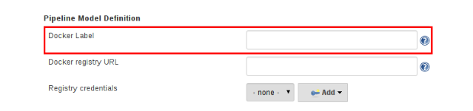
Docker Label
Par défaut, Jenkins suppose que tous les agents sont capables d’exécuter une pipeline Docker, ce qui peut poser problème si certains agents ne peuvent pas exécuter le daemon Docker.
Le plugin Docker Pipeline fournit une option globale permettant de spécifier un label pour les agents acceptant Docker
Ateliers 3.1 : Build avec agent Docker

Slide 144
Construction d’image
Le plugin Docker Pipeline met à disposition la variable docker qui permet entre autres de :
  Déclarer un registre
  Construire ou récupérer une image
  Tagger, Pousser, Tirer des images
  Découvrir le mapping du port d’un conteneur en exécution
  ...

Slide 145
Exemple
script {
def dockerImage = docker.build('dthibau/multi-module', '.')
docker.withRegistry('https://registry.hub.docker.com', 'dthibau_docker') {
dockerImage.push "${BRANCH_NAME}"
}
}

Slide 146
Exemple avancé – side car pattern
node {
checkout scm
docker.image('mysql:8').withRun('-e "MYSQL_ROOT_PASSWORD=my-secret-pw"') {
c ->
docker.image('mysql:8').inside("--link ${c.id}:db") {
/* Wait until mysql service is up */
sh 'while ! mysqladmin ping -hdb --silent; do sleep 1; done'
}
docker.image('debian:12').inside("--link ${c.id}:db") {
/*
* Execution de tests nécessitant MySQL,
* Disponible sur le host `db`
*/
sh 'make check'
}
}
}
Ateliers 3.2 : Docker Build

Slide 147
Exemple customisation
FROM jenkins/jenkins:lts-jdk21
USER root
RUN apt-get update && apt-get install -y ca-certificates curl gnupg
RUN install -m 0755 -d /etc/apt/keyrings && \
curl -fsSL https://download.docker.com/linux/debian/gpg \
-o /etc/apt/keyrings/docker.asc
RUN echo "deb [arch=amd64 \
signed-by=/etc/apt/keyrings/docker.asc] \
https://download.docker.com/linux/debian bookworm stable" \
> /etc/apt/sources.list.d/docker.list
RUN apt-get update && apt-get install -y docker-ce-cli
USER jenkins
RUN jenkins-plugin-cli --plugins "pipeline-graph-view docker-workflow"

Slide 148
Jenkins et les containers
Docker
Kubernetes

Slide 149
Kubernetes plugin
Le plugin Kubernetes permet de provisionner des agents sur un cluster Kubernetes
Le plugin crée un pod Kubernetes pour chaque agent démarré et l'arrête après chaque build.
Le pod se connecte automatiquement au contrôleur Jenkins

Slide 150
Configuration
Manage Jenkins -> Clouds -> New cloud -> Kubernetes
Ensuite indiquer
– l’URL du cluster
– Les crédentiels d’accès
– L’URL de Jenkins

Slide 151
Pod Template
Les podTemplate permettent de définir les pods qui seront démarrés pour exécuter les builds :
  Ils sont définis par l’administrateur
  Ils peuvent être spécifiés dans le Jenkinsfile via la directive inheritFrom
  Ils peuvent être complètement redéfinis dans le fichier Jenkinsfile
Le podTemplate doit pouvoir communiquer avec le contrôleur.
Lorsque le contrôleur s’exécute dans le cluster Kubernetes, on peut utiliser l’image jenkins/inbound-agent

Slide 152
Exemple
Utilisation podTemplate nommé default :
agent {
kubernetes {
inheritFrom 'default'
}
}

Slide 153
Exemple
Utilisation d’un podTemplate contenant plusieurs containers dont jdk21
agent {
kubernetes {
inheritFrom 'jdk21-agent'
}
}
steps {
container(name: 'jdk21') {
sh 'javac -version'
}
}

Slide 154
Exemple
Redéfinition du podTemplate à utiliser
pipeline {
agent {
kubernetes {
yamlFile 'KubernetesPod.yaml'
}
}
stages {
stage('Compile') {
steps {
container(name: 'jdk21') {
sh 'javac -version'
}
}
}
…
}
}

Slide 155
Exemple yaml
apiVersion: v1
kind: Pod
metadata:
labels:
some-label: some-label-value
spec:
containers:
- name: jdk21
image: eclipse-temurin:21-jdk
command:
- cat
tty: true
- name: busybox
image: busybox
command:
- cat
tty: true
Atelier 3.3 Kubernetes

Slide 156
Références
Jenkins User Handbook – www.jenkins.io/doc/book
Référence des steps – www.jenkins.io/doc/pipeline/steps
Index des plugins – plugins.jenkins.io
Forum communautaire – community.jenkins.io

Slide 157
Annexes
Tests et analyse statique
Infrastructure as Code
Le plugin JTE
Syntaxe script

Slide 158
Plugin junit
Le plugin junit permet de publier les résultats des tests.
  S’applique à tous les outils fournissant des résultats au format XML de junit
  Fournit une visualisation graphique des résultats de test, des historiques ainsi qu'une interface utilisateur Web pour afficher les rapports de test, suivre les échecs, etc.

Slide 159
Paramètres de JUnit
Test report XMLs : Plusieurs chemins vers les fichiers XML de résultat séparés par des espaces. Syntaxe Ant
Retain long standard output/error : Si coché, cela permet de conserver les sorties standard et d'erreur complètes des tests.
Health report amplification factor : Comment les résultats des tests affectent le statut du build.
Le facteur par défaut est 1,0. Un facteur de 0,0 désactivera la contribution des résultats de test à l'établissement du score de santé et, à titre d'exemple, un facteur de 0,5 signifie que 10 % des tests échoués obtiendront 95 % de santé.
Allow empty results : Si cochée, des résultats vides ne font pas échouer le build.

Slide 160
Paramètres de JUnit (2)
Skip publishing checks for failed builds: Si cochée, les rapports ne sont pas publiés si le build échoue.
Check name: Le nom utilisé lors de la publication des résultats . Le nom peut également être surchargé avec withChecks
stage('Ignored') {
withChecks('Integration Tests') {
junit 'yet-more-test-results.xml'
}
}
Skip marking build unstable: Si pas coché le build devient instable si au moins un échec. Si coché, le build est en succès même si il y a des erreurs

Slide 161
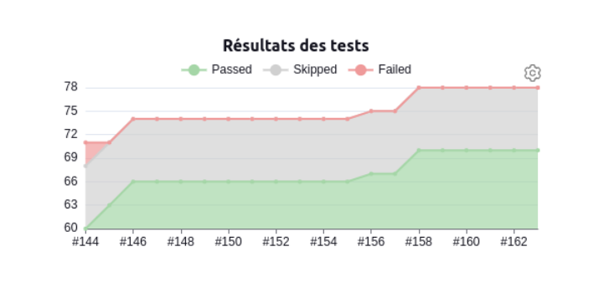
Graphe de tendance

Slide 162
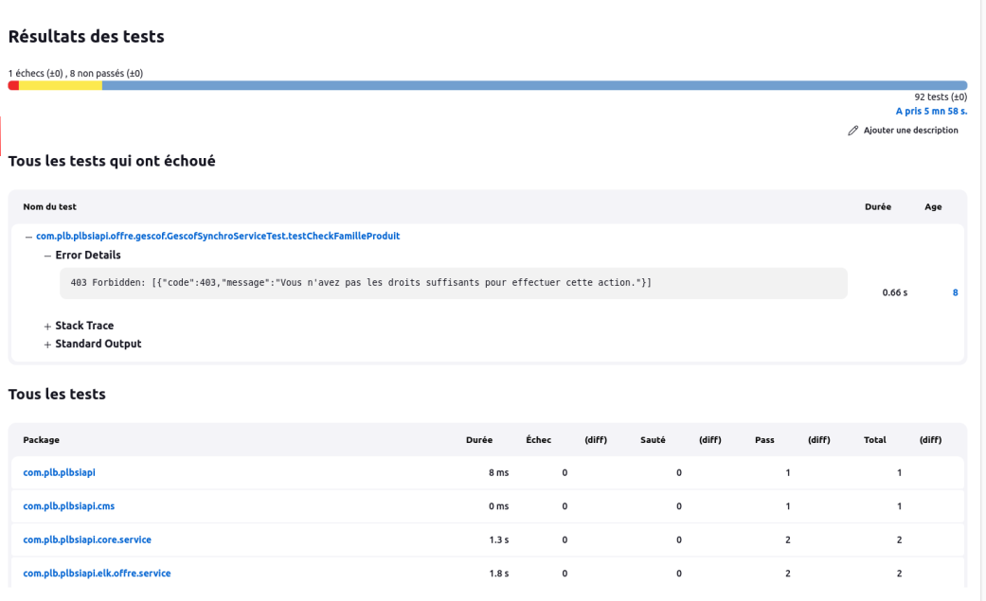

Slide 163
Plugin Performance
Performance Plugin permet :
  d'exécuter des tests de performances lors d’une étape de construction avec l’outil Taurus
  de créer des rapports à partir de fichiers de résultats de tests préexistants.
  Supporte les formats de Taurus, JMeter, HPE LoadRunner, wrk

Slide 164
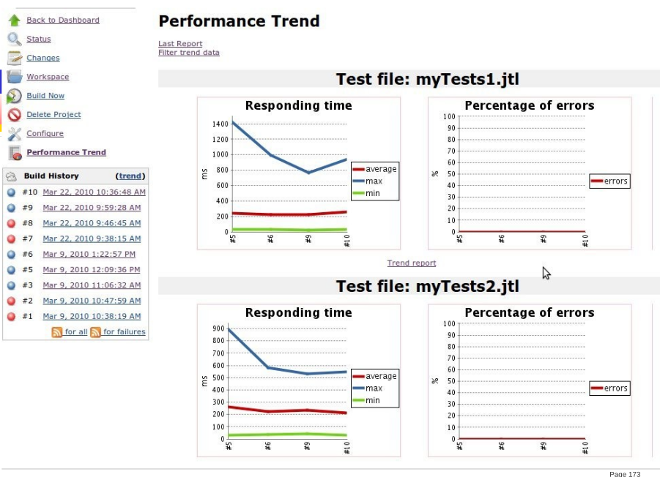

Slide 165
Autres plugins
Cucumber Report : Publication des rapports de tests Cucumber
Robot Framework Plugin : Publie les résultats de Robot
Selenium Plugin : Publie les résultats Selenium

Slide 166
Plugin SonarQube Scanner
Le plugin SonarQube Scanner permet de centraliser la configuration de SonarQube dans Jenkins (Serveurs et Analyseurs)
L’analyse d’un projet peut alors être définie comme étape d’un build.
Une fois l’analyse terminée, un statut de qualité est remonté sur l’UI Jenkins et un lien permet d’accéder aux tableaux de bord SonarQube

Slide 167
Configuration
La mise en place consiste à :
  Définir l’ ou les instances de SonarQube
  Manage Jenkins → System → SonarQube servers → Add SonarQube
  Définir les scanners à utiliser
  Manage Jenkins → Tools → SonarQube Scanner
  Configurer un projet pour utiliser le scanner dans une étape de build

Slide 168
Steps du plugin Sonar
Le plugin ajoute des DSLs
// Positionne les variables d’environnement
// SONAR_CONFIG_NAME, SONAR_HOST_URL, SONAR_AUTH_TOKEN .
withSonarQubeEnv('My SonarQube Server', envOnly: true) {
println ${env.SONAR_HOST_URL}
}
// Pause pour récupérer le statut de la porte qualité
stage("Quality Gate") {
steps {
timeout(time: 1, unit: 'HOURS') {
// true = pipeline est UNSTABLE si la porte qualité échoue
waitForQualityGate abortPipeline: true
}
}
}

Slide 169
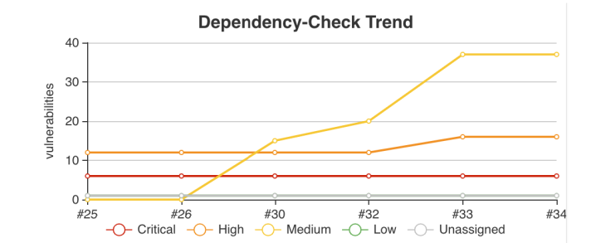
Vulnérabilités
Le plugin OWASP Dependency-Check permet :
  D’exécuter des tests de vulnérabilités
  De publier des tests déjà présents

Slide 170
Annexes
Tests et analyse statique
Infrastructure as Code
Le plugin JTE
Syntaxe script

Slide 171
Ansible
Le plugin Ansible permet d'exécuter des tâches Ansible en tant qu'étape du build.
Ansible doit être dans le PATH (déclaration dans les outils)

Slide 172
Commandes Ad Hoc
Les commandes ad hoc permettent d'effectuer des opérations simples sans écrire un playbook complet.
ansibleAdhoc(credentialsId: 'private_key',
inventory: 'inventories/a/hosts', hosts:
'hosts_pattern', moduleArguments:
'module_arguments')

Slide 173
Playbook
Les playbook Ansible peuvent s’exécuter avec le plugin. Cela apporte :
  Utilisation de crédentiel Jenkins
  une sortie couleur sans tampon dans le journal
  Utilisation des variables d’environnement Jenkins dans les playbooks

Slide 174
Exemple
pipeline {
agent any
stages {
stage('Build') {
steps {
echo "Compilation / tests"
}
}
stage('Deploy with Ansible') {
steps {
ansiblePlaybook(
playbook: 'deploy.yml', // Playbook à exécuter
inventory: 'inventories/prod/hosts', // Inventaire
credentialsId: 'ssh-key-prod', // Credentials Jenkins
colorized: true, // Logs colorisés
extraVars: [
version: "${env.BUILD_NUMBER}", // Variables passées à Ansible
env: "production"
]
)
}
}
}
}

Slide 175
Vault
La plupart des opérations Ansible Vault peuvent être effectuées avec le plugin.
  Les opérations interactives telles que la création, la modification et l'affichage ne sont pas prises en charge via le plugin.
Permet aux développeurs de crypter des valeurs secrètes tout en gardant secret le mot de passe du vault.
ansibleVault(action: 'encrypt',
input:'vars/secrets.yml',
vaultCredentialsId:'ansible_vault_credentials')

Slide 176
Autres plugins
VMware vSphere Plugin: Création et gestion de machine virtuelle
Vagrant Plugin : Idem
Plugins fournisseur de cloud :
  AWS Step Plugin
  Google Cloud Build Plugin
  DigitalOcean Plugin
Kubernetes CLI plugin permet de configurer kubectl

Slide 177
Annexes
Tests et analyse statique
Infrastructure as Code
Le plugin JTE
Syntaxe script

Slide 178
Principes
Au lieu que chaque projet d’une entreprise passe du temps à développer sa propre pipeline.
Une équipe transverse fournit :
  Un gabarit de pipeline définissant les phases nécessaires à la construction d’un projet
  Des librairies qui implémentent ces phases pour les différents outils de l’entreprise.
Les équipes projets n’ont plus qu’a fournir un fichier de configuration qui spécifie les librairies à utiliser pour son projet.

Slide 179
Exemple Gabarit
on_pull_request to: develop, {
continuous_integration()
}
on_merge to: develop, {
continuous_integration()
deploy_to dev
penetration_test()
integration_test()
performance_test()
}
on_merge to: main, {
deploy_to prod
}

Slide 180
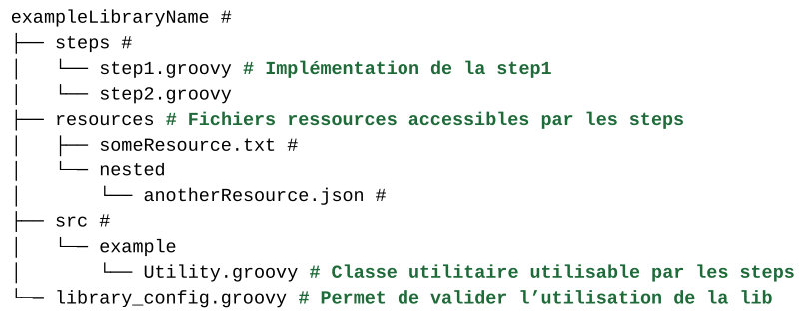
Librairies
Les librairies sont poussées dans un dépôt séparé respectant une structure de fichiers Groovy

Slide 181
Step.groovy
Par défaut, le nom de l'étape est basé sur le nom du fichier sans l'extension .groovy
Elle doit implémenter la méthode
void call(){}
qui peut prendre des paramètres¹
Des variables sont automatiquement mis à disposition :
  config : Map de propriétés de configuration
  stepContext, stageContext, hookContext : Contextes d’exécution de la step
1. Attention, toutes les implémentations doivent avoir la même signature de méthode

Slide 182
Configuration de pipeline
La configuration de pipeline d’un projet consiste principalement à indiquer les librairies utilisées par le projet.
Cela peut se faire dans l’interface Jenkins ou via un fichier pipeline_config.groovy

Slide 183
Catalogue de pipelines
Il est peu probable que toutes les pipelines d’une organisation correspondent à un seul modèle de pipeline.
JTE prend en charge plusieurs modèles de pipeline parmi lesquels les équipes peuvent choisir.
Ces modèles sont organisés en catalogues de pipelines ayant des relations hiérarchiques.

Slide 184
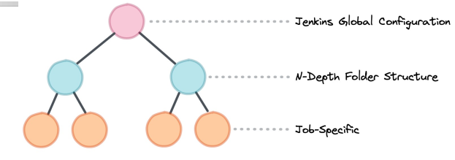
Governance tier
Les nœuds de la hiérarchie de configuration nommé Governance tiers stockent :
  Un ensemble de gabarits de pipeline
  Une configuration de pipeline héritée
  Les sources des librairies

Slide 185
Annexes
Tests et analyse statique
Infrastructure as Code
Le plugin JTE
Syntaxe script

Slide 186
Interpolation de String
Jenkins a accès au mécanisme d’interpolation de chaîne de Groovy
Les chaînes de caractères peuvent être définies avec des simple ou double quotes :
def singlyQuoted = 'Hello'
def doublyQuoted = "World"
Seules les doubles quotes supportent l’interpolation :
def username = 'Jenkins'
echo "I said, Hello Mr. ${username}"

Slide 187
Variables d’environnement
Les variables d’environnement sont accessibles en lecture via :
// Declarative and Script //
${env.BUILD_ID}
L’écriture d’une variable d’environnement est diffèrent selon le type de syntaxe
  Directive environment (declaratif)
  Etape withEnv (script)

Slide 188
Paramètres
Les pipeline déclaratives supportent directement les paramètres fournis par les utilisateurs via la directive parameters
Les pipelines scriptées implémentent les paramètres avec l’étape properties (voir Snippet Generator)
Si la pipeline a été configurée avec l’option Build with Parameters, les paramètres sont accessibles via la variable params

Slide 189
Exemple Paramètres
// Declarative //
pipeline {
agent any
parameters {
string(name: 'Greeting', defaultValue: 'Hello', description: 'How should I greet the world?')
}
stages {
stage('Example') {
steps { echo "${params.Greeting} World!" }
}
}
}
// Script //
properties([parameters([string(defaultValue: 'Hello', description: 'How should I greet the world?', name: 'Greeting')])])
node {
echo "${params.Greeting} World!"
}

Slide 190
Gestion des erreurs
Les pipeline déclaratives peuvent traiter les erreurs via la section post qui permet de déclarer plusieurs "post conditions" comme :
  always, unstable, success, failure, et changed
Les pipelines scriptées reposent sur le mécanisme de Groovy try/catch/finally

